Slide 1
ĐẠI HỌC BÁCH KHOA ĐÀ NẴNG KHOA CÔNG NGHỆ THÔNG TIN
DESIGN DOCUMENT ĐUỔI HÌNH BẮT CHỮ
***
Đinh Quang Duy 16T3
Hồ Gia Khánh 16T3
Lê Thị Kim Duyên 16T3
Lâm Vũ Hằng 16T3

Slide 2
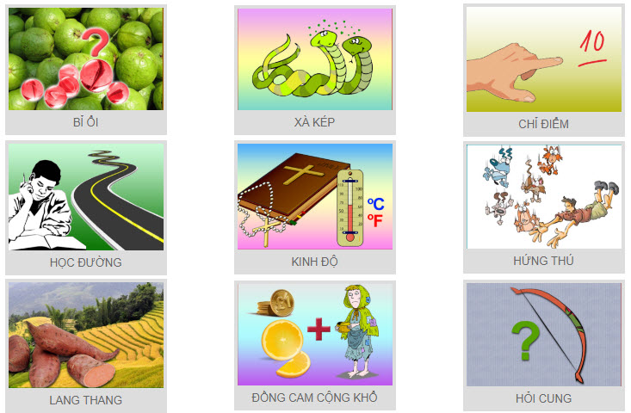
Ý tưởng – Đối tượng
Ứng dụng trò chơi đuổi hình bắt chữ
Đối tượng: Mọi người

Slide 3
Chức năng
* Chơi ngay:
Hiển thị hình ảnh, các chữ cái để chọn
Nút gợi ý
Số kim cương đang có
* Điểm cao:
Lưu lại 10 lần chơi cao điểm nhất
* Chia sẻ:
Chia sẻ cho bạn bè qua facebook, zalo…
* Xếp hạng ứng dụng
* Âm thanh ứng dụng

Slide 4
Chuẩn bị và thiết kế dữ liệu
Các hình ảnh
Các chữ cái gợi ý cho mỗi màn
Lưu trữ trên dropbox
Giao diện có thể thay đổi trong quá trình thực hiện để phù hợp với khả năng

Slide 5
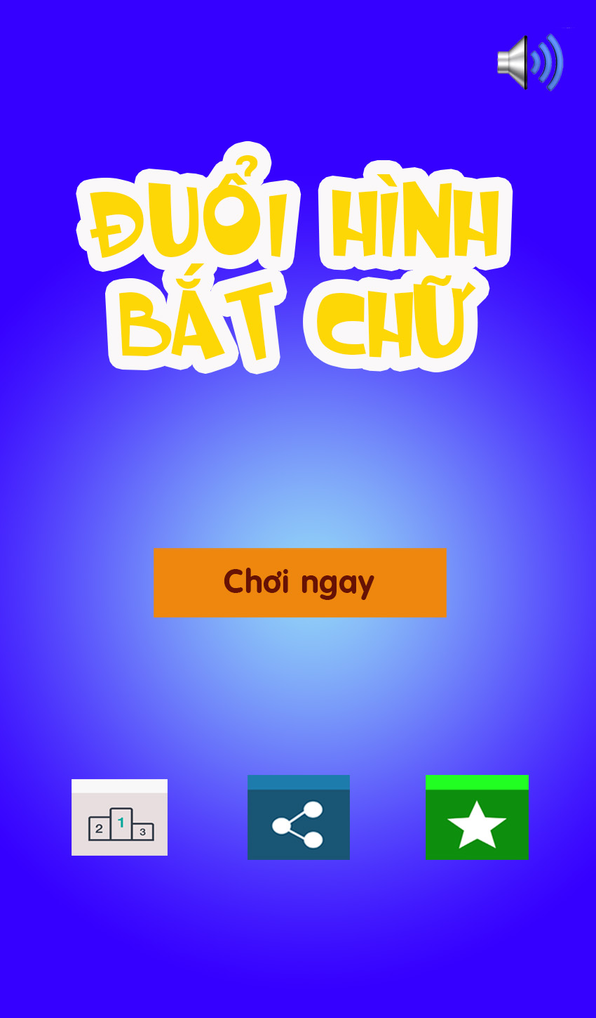
Thiết kế giao diện
Màn hình chính

Slide 6
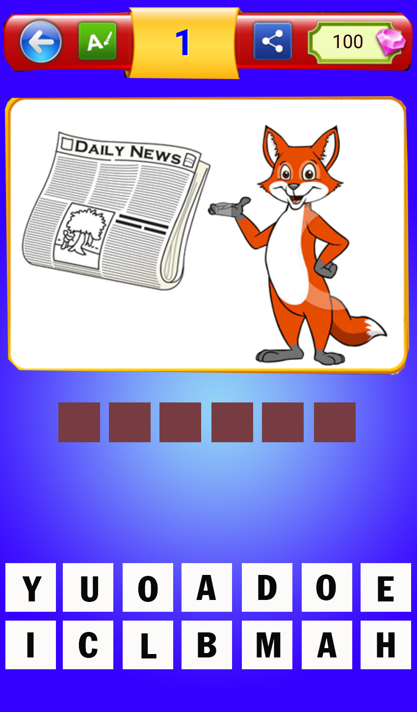
Thiết kế giao diện
*Chọn vào các chữ cài phía dưới để
hoàn thành câu trả lời
*Qua 1 màn được cộng 1 kim cương
*Chọn gợi ý 1 lần bị trừ 1 kim cương

Slide 7

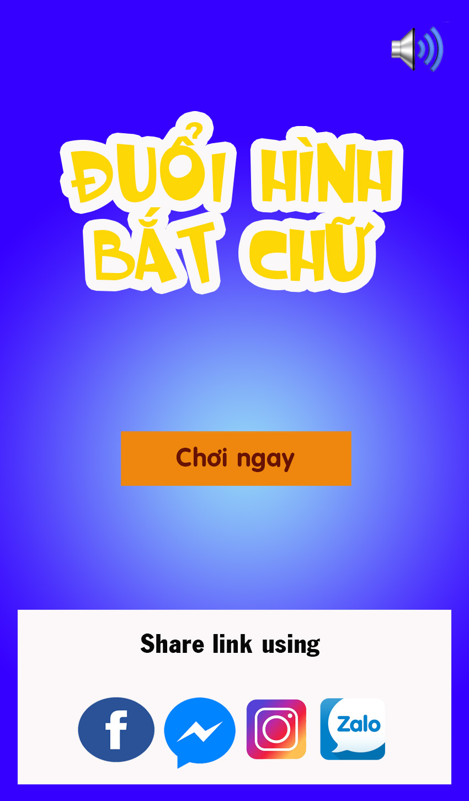
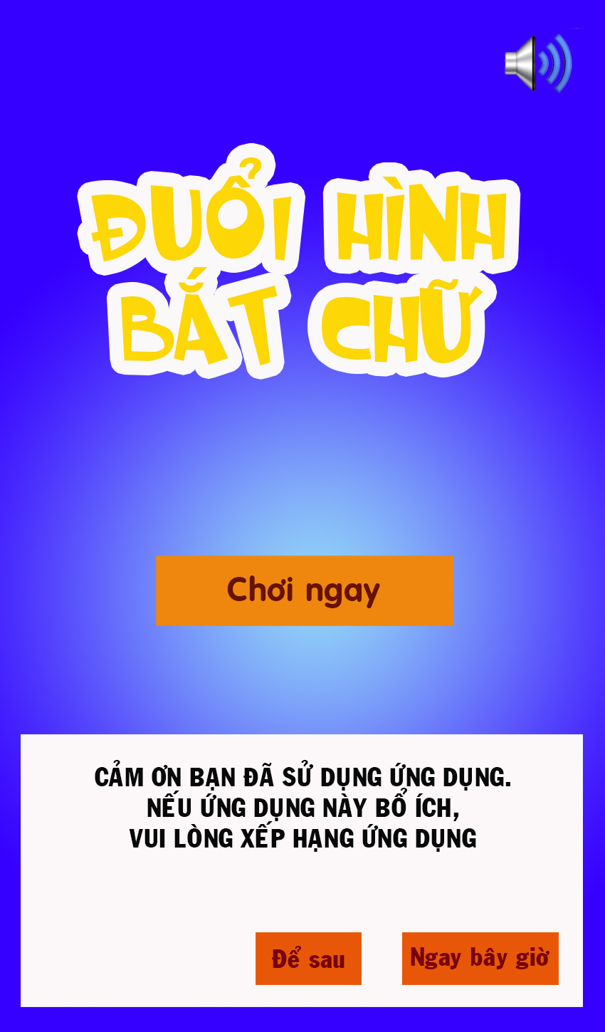
Thiết kế giao diện

Slide 8
CẢM ƠN CÁC BẠN ĐÃ THEO DÕI

